Slide 1
Муниципальное автономное дошкольное образовательное учреждение
№ 25 «Малыш»
Проект: «Зимушка – красавица!»
Средняя группа № 5 «ГНОМИКИ»
Составила: воспитатель
Шамарина Анастасия Алексеевна
Г. Карпинск – 2024г

Slide 2
Цель:
Систематизация знаний детей по теме «Зима». Знакомство с сезонными явлениями в природе. Воспитание любви и бережного отношения к природе. Развитие речи детей.
Задачи:
Расширять представления о зимних природных явлениях через познавательно-исследовательскую деятельность. Знакомить с явлениями неживой природы, свойствами снега. Формировать представления о взаимосвязи живой и неживой природы.
Вид проекта: познавательно-исследовательский, краткосрочный

Slide 3
Актуальность:
Зима — это самое любимое время года для ребят, ведь она готовит столько забав и развлечений. В 4–5 лет ребенок активнее накапливает опыт и усваивает знания в результате непосредственного общения с природой и разговоров со взрослым. Данный проект позволяет в условиях образовательного процесса в ДОУ расширить, систематизировать и творчески применить представления дошкольников о сезонных изменениях в природе. Содействовать развитию партнёрства и сотрудничества между специалистами и родителями в процессе совместной работы.
Проблема:
Дети в недостаточной степени имеют представление о характерных явлениях зимней погоды, не видят взаимосвязи в природе, что предусматривает необходимость дополнительного их ознакомления по данной теме.
Гипотеза:
Организация работы по ознакомлению детей с сезонными явлениями зимней погоды будет способствовать накоплению представлений о зиме, повышать познавательную активность, развитию интереса к зимним видам игр.

Slide 4
Предполагаемые результаты:
В ходе реализации данного проекта у детей средней группы, с помощью непосредственно-образовательной деятельности расширятся знания о зимней природе, повысится познавательная активность детей, сформируется интерес к наблюдениям за явлениями природы, умение бережного отношения к природе, заботливое отношение к птицам, познакомятся с зимними видами игр.

Slide 5
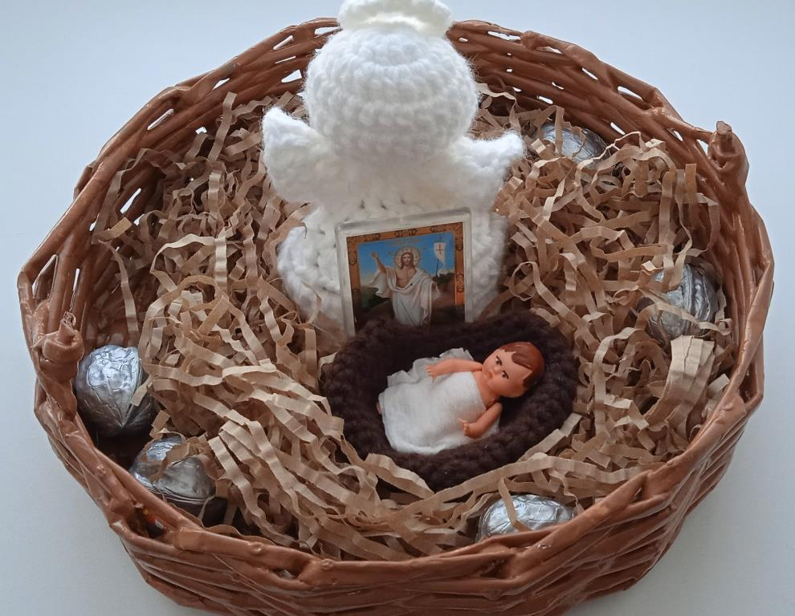
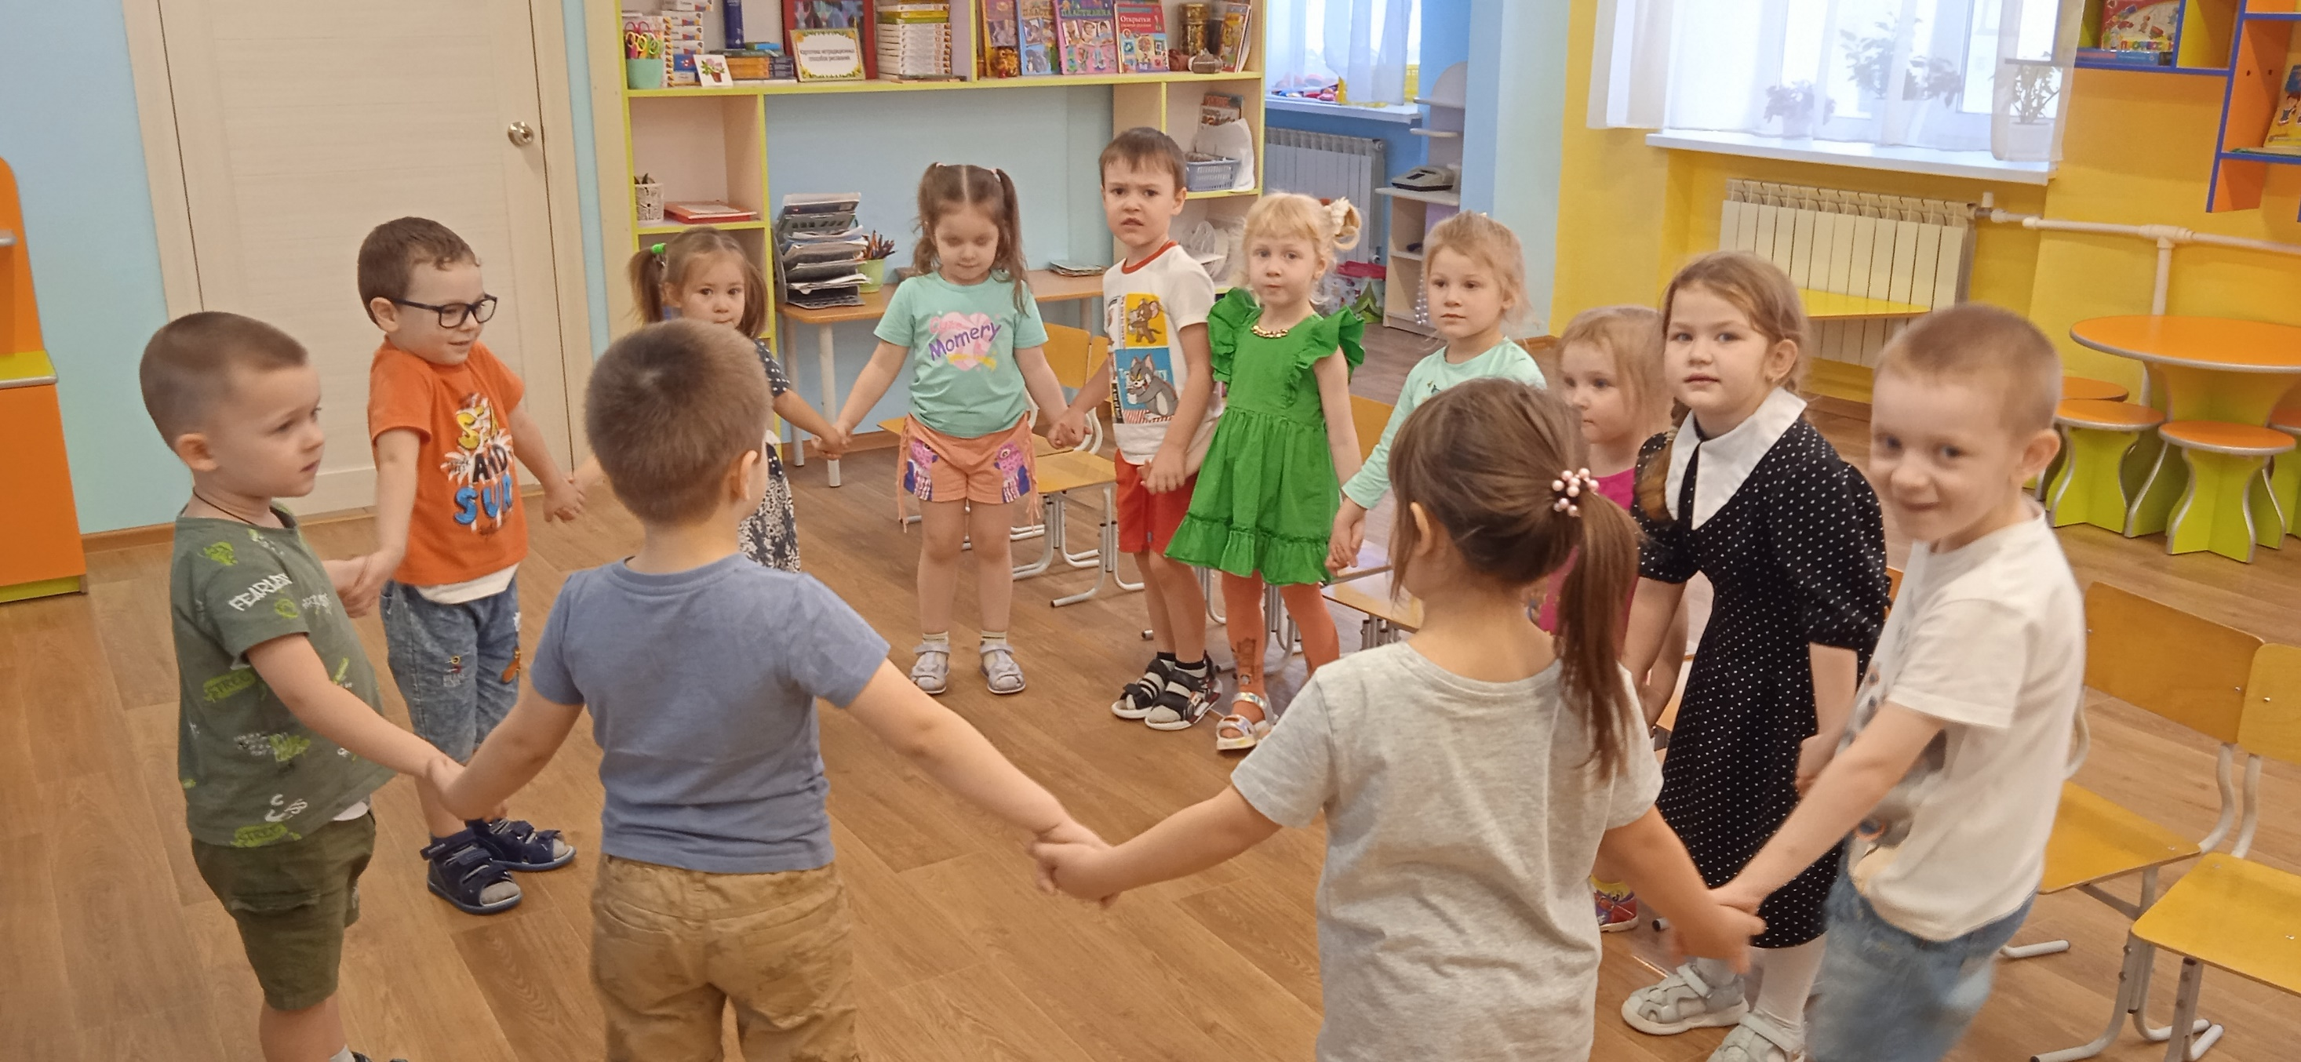
Социально-коммуникативное развитие:
Беседы с детьми по теме «Зима»:
«Зимние виды спорта», «Зимние развлечения», «Что мы делаем зимой?»;
Совместное составление рассказов по картинам;
Игры на сплочение: «Вьюга кружится раз…»; «Снежная фигура», «Передай снежинку,
Назови слово о зиме», «Наряжаем елочку»;
Участие детей и родителей в конкурсах: «Подарок Деду Морозу», «Рождественское чудо!»,

Slide 6
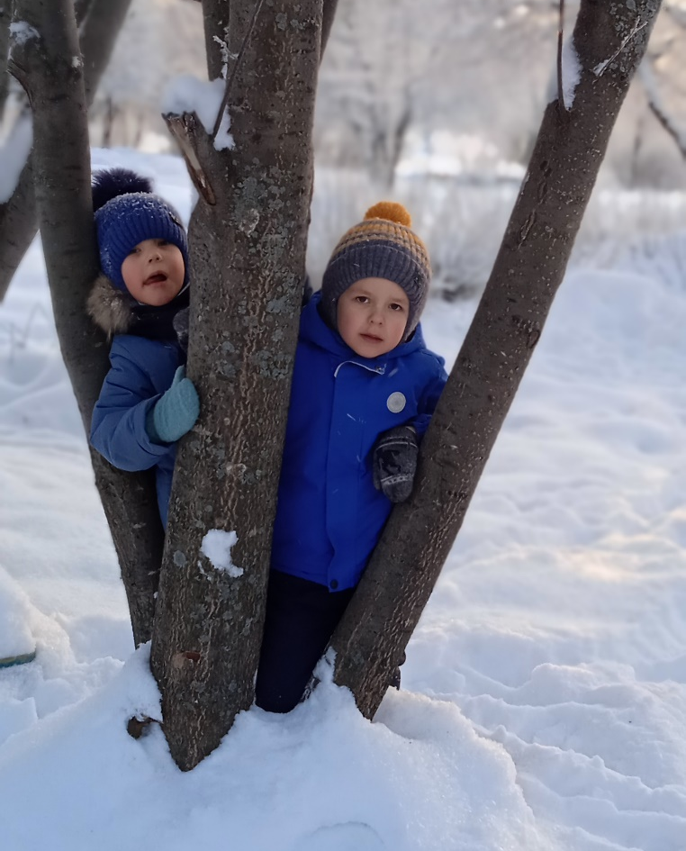
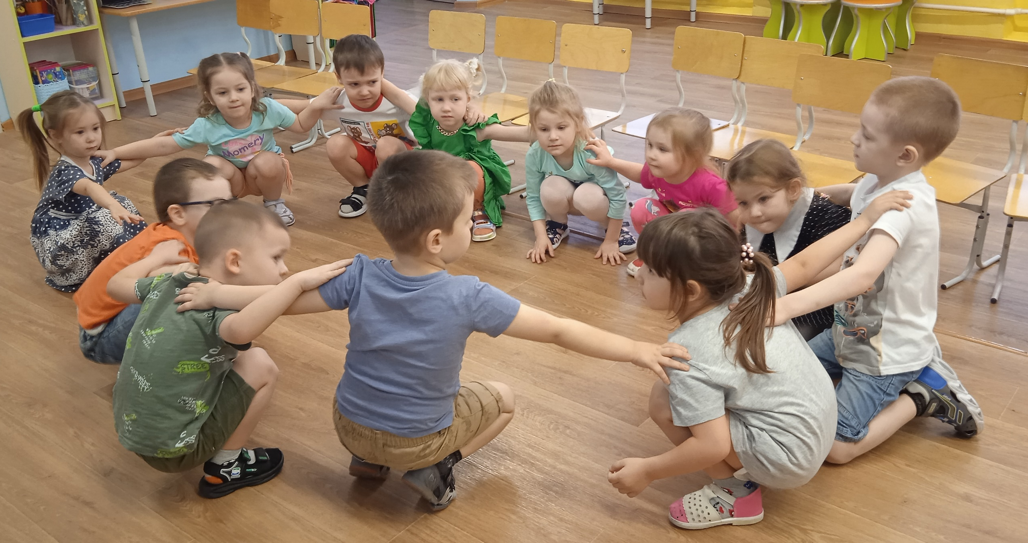
Физическое развитие:
Пальчиковые игры «Кормушка», «Зимние забавы», «Снежок», «Спортсмены», «Наряжаем елку»;
Игры на свежем воздухе, «Зайка беленький сидит», «Мороз-красный нос», «Мы веселые ребята»;
Малоподвижные игры «Попади снежком в цель», «Летят снежинки».
Наблюдение на участке за деревьями, птицами, природными явлениями;

Slide 7
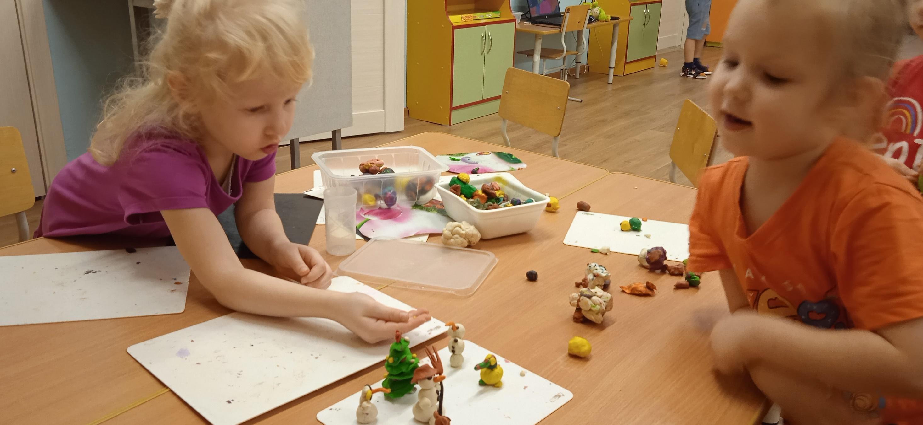
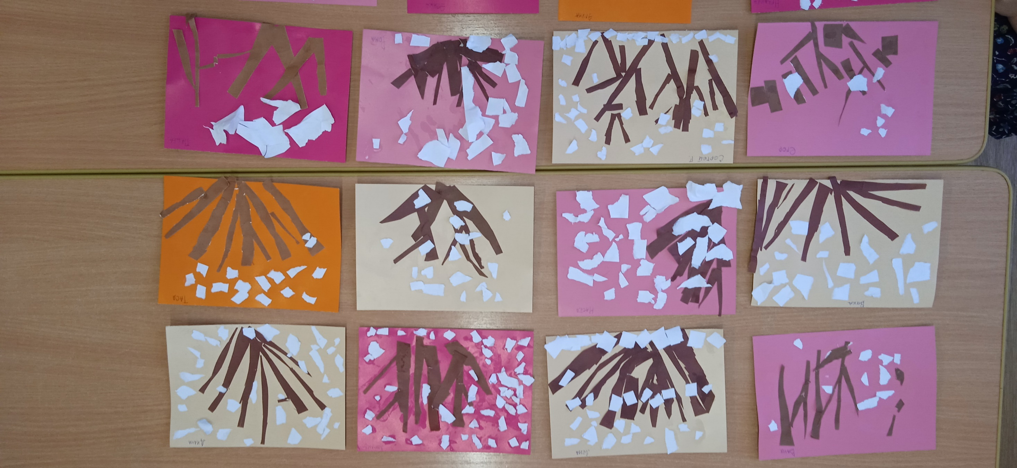
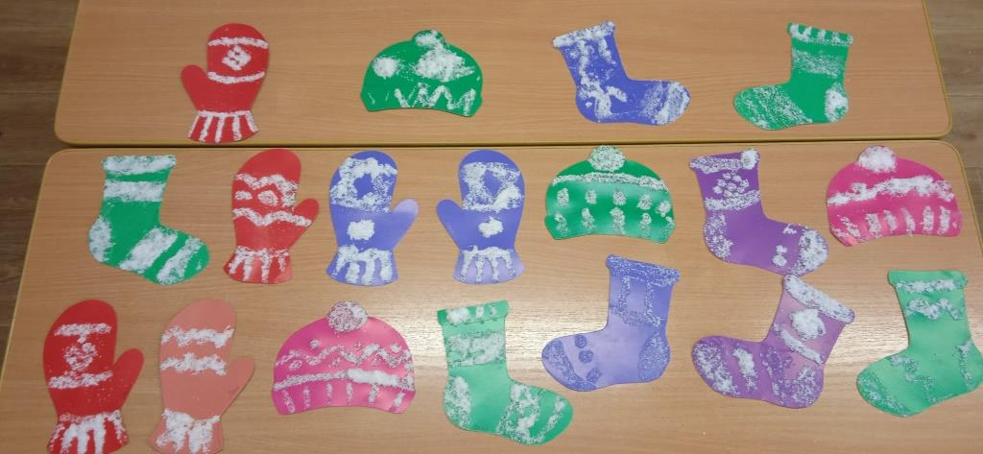
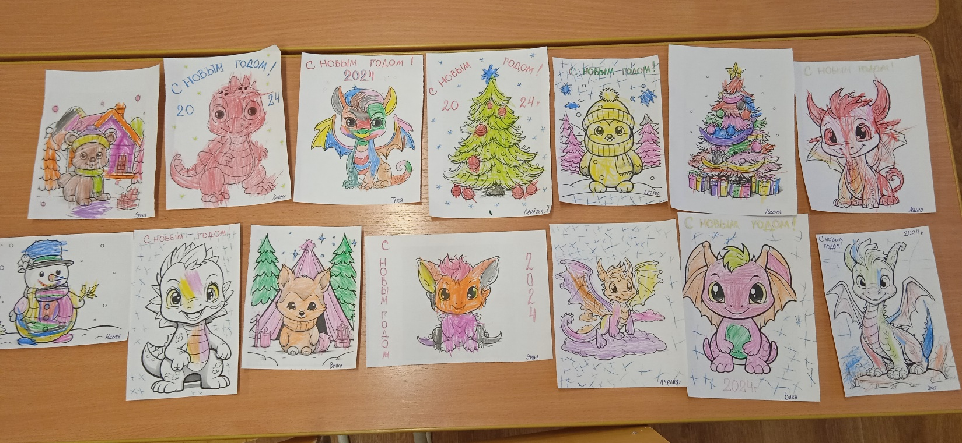
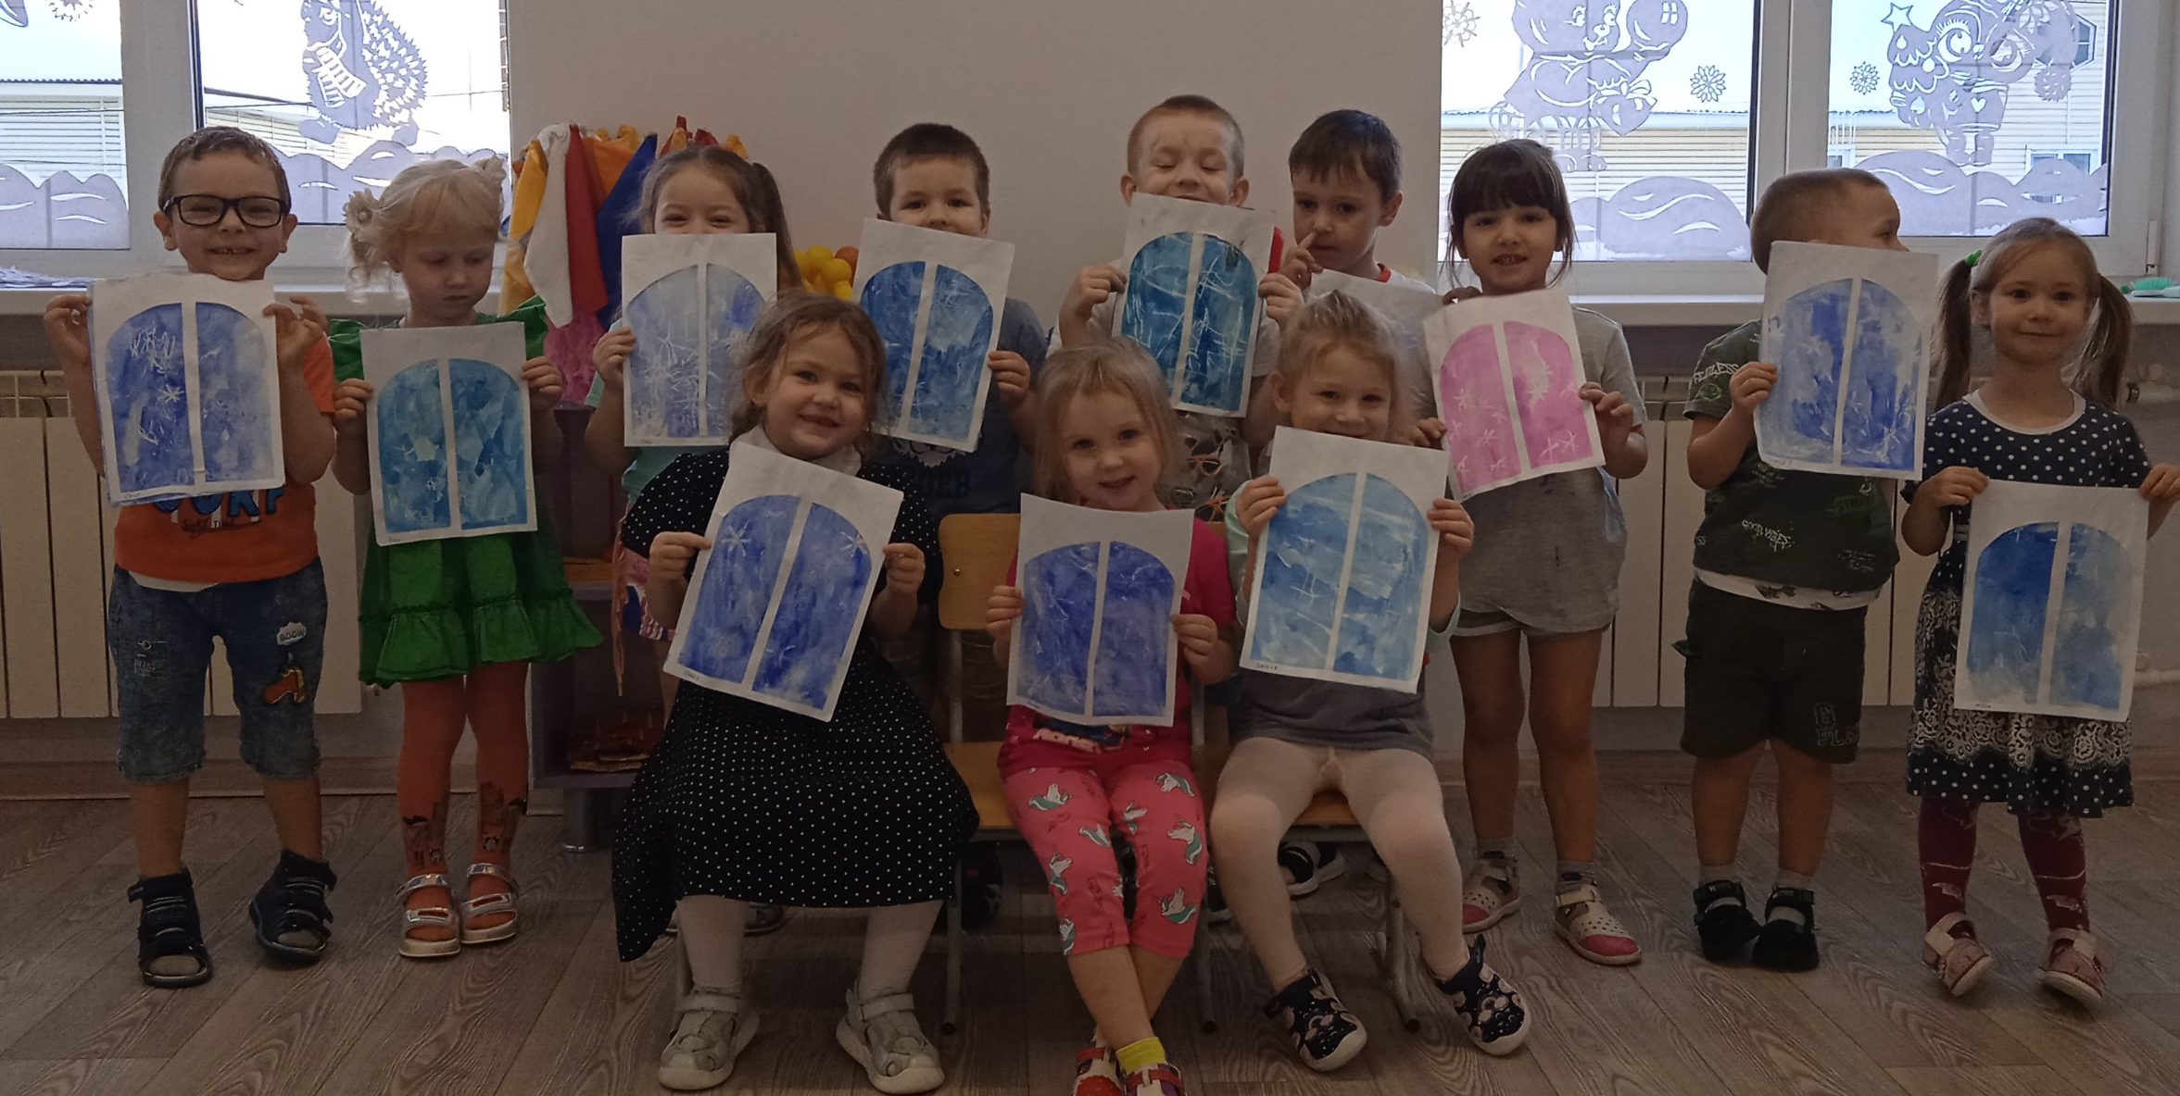
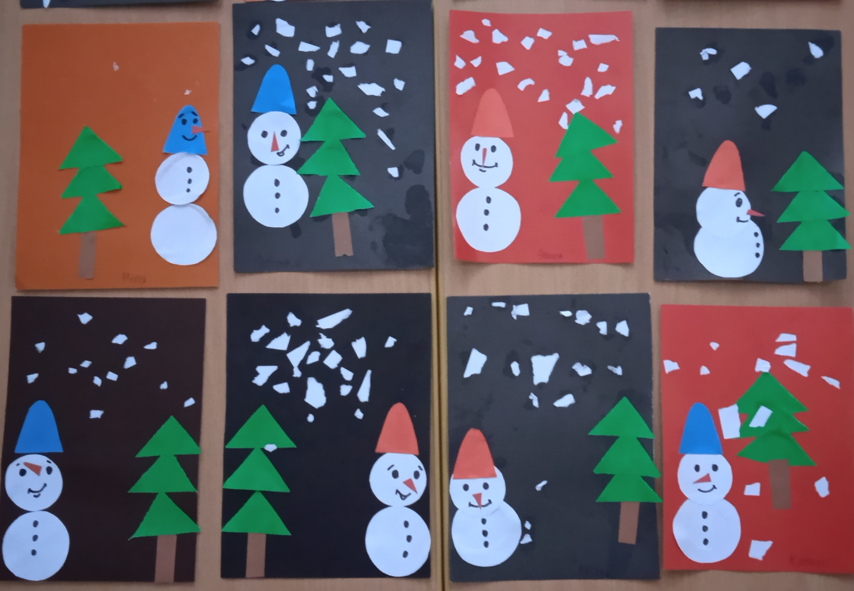
Художественно-эстетическое
развитие
Лепка: «Снеговички»
Аппликация «Кустики зимой»
Рисование солью «Зимняя одежда»
Рисование свечкой «Зимние узоры на окне»
Аппликация: «Снеговики у елки»
Раскраска: «Символ года»

Slide 8
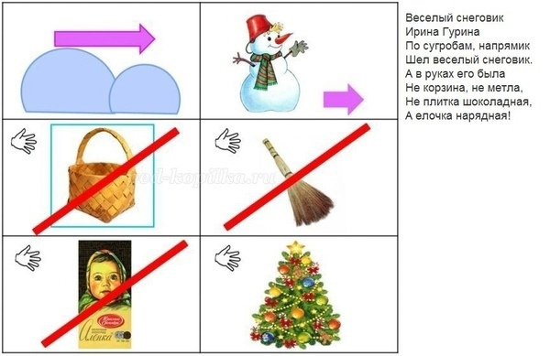
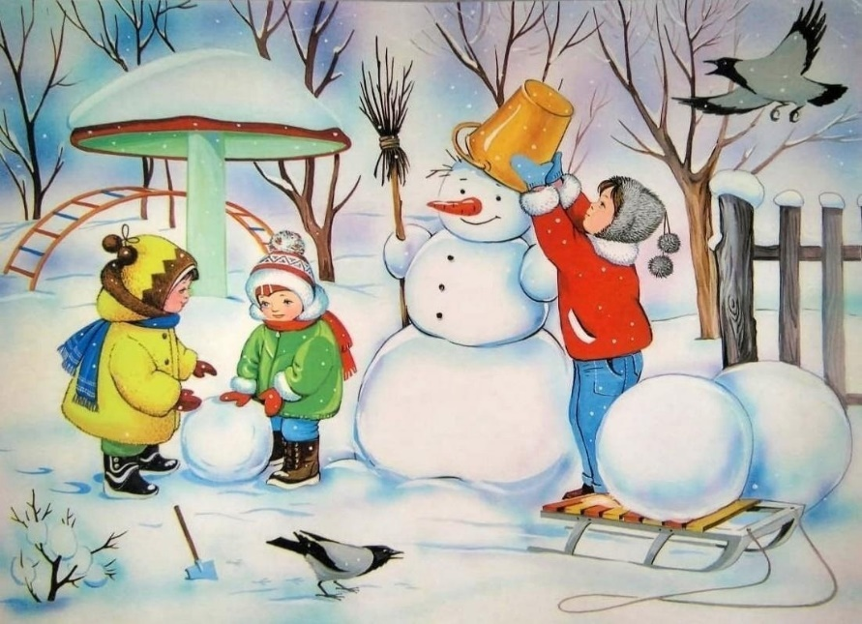
Речевое развитие:
Оформление книжного центра в группе на зимнюю тематику;
Рассматривание книг, иллюстраций на тему «Зима», «Новый год»;
Чтение стихотворений и сказок о зиме, зимующих птицах;
Игра на развитие мелкой моторики рук под музыку Е. Железновой;
Дыхательная гимнастика «Снег», «Воет вьюга», «Погреем пальчики»;
Артикуляционная и пальчиковая гимнастика по теме;
Мнемотаблицы по теме.

Slide 9
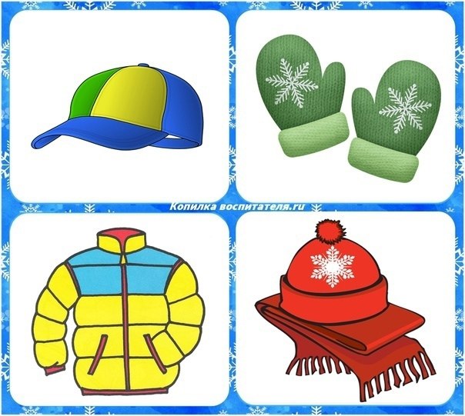
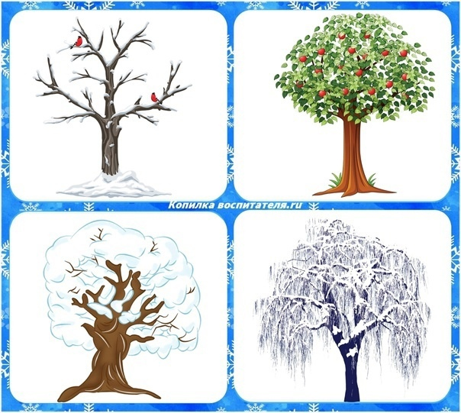
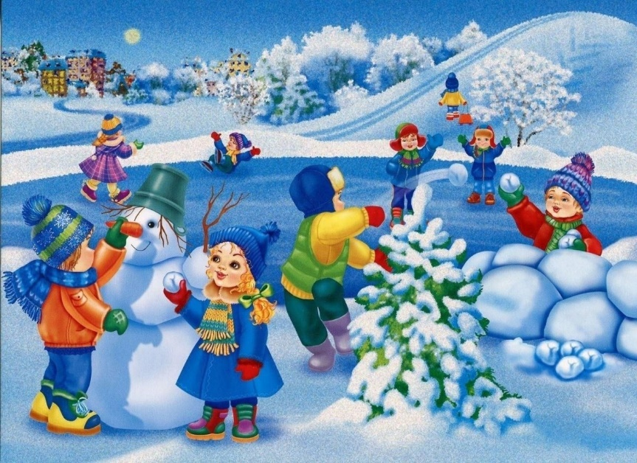
Индивидуальные игры «Найди по цвету».
Дидактические игры «Зимние забавы», «Алгоритм одевания зимней одежды»,
разрезные картинки «Зима», «Кто где?», «Кого чем угостить?

Slide 10
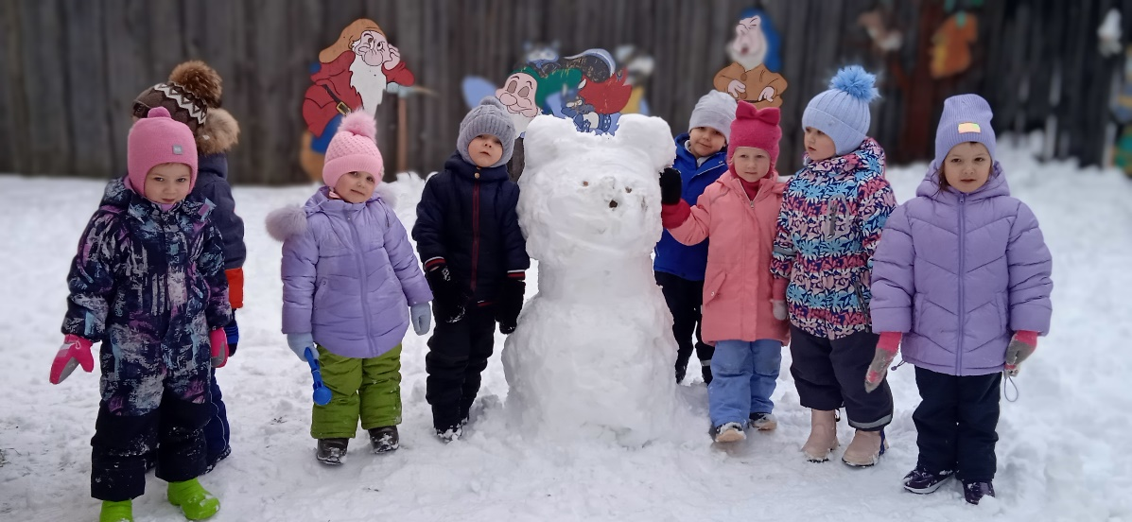
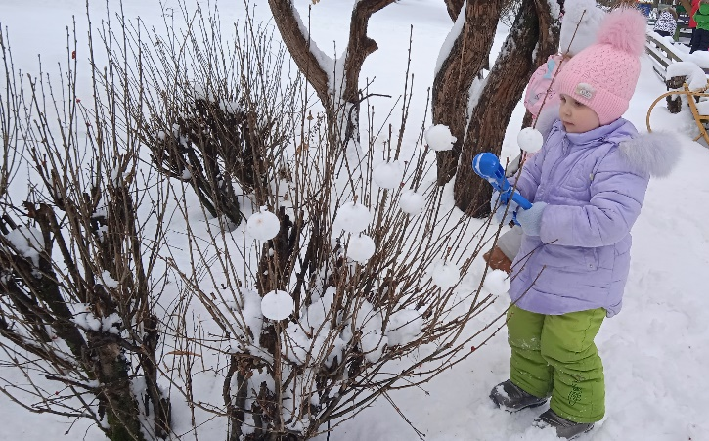
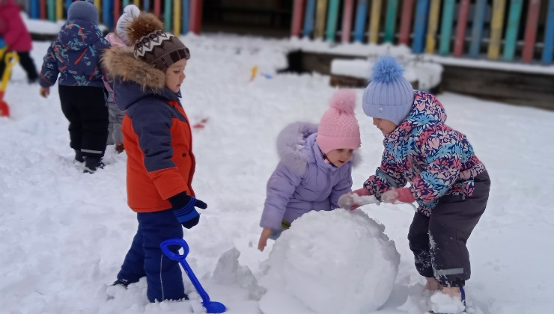
Вывод:
В проекте дети участвовали с удовольствием. Принимали активное участие в продуктивной деятельности, а также в наблюдении за живой и неживой природой зимой. Ребята с заботой кормили зимующих птиц. Дети очень много узнали о жизни растений и животных зимой. Могут сами устанавливать зависимость жизни растений и животных от изменений в природе. Дети познакомились с традициями праздника Новый год, а также познакомились с зимними видами спорта. Расширили представления о зимних играх и забавах.

Slide 11
Спасибо за внимание!

